Slide 1




DRAGONBALL
ZOMBIE
BY: NGUYỄN VĂN ĐOAN
SUPPORTER: TRẦN MINH CƯỜNG - NGUYỄN QUẢNG AN - HOÀNG THIÊN PHÚ

Slide 2





NỘI DUNG
1.Giới Thiệu.
2.Cốt Truyện.
3.Chi Tiết về Game.
4. Demo.

Slide 3



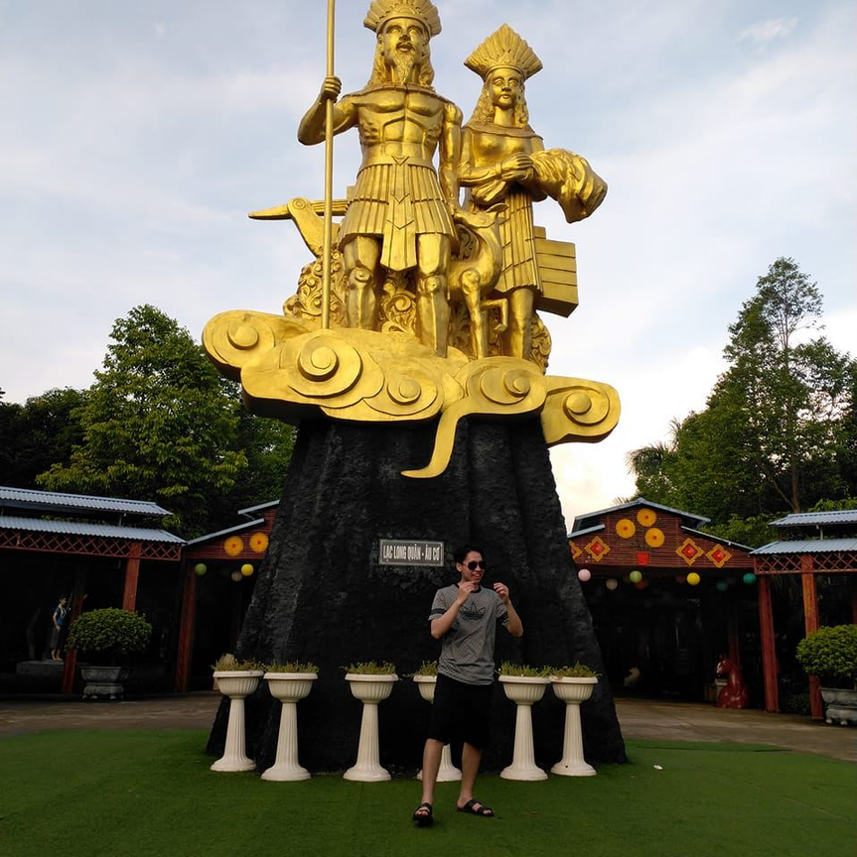
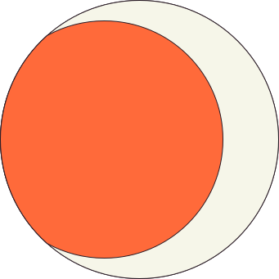
GIỚI THIỆU
NGUYỄN VĂN ĐOAN
PHÚ THỌ
HỌC VIỆN CÔNG NGHỆ BƯU CHÍNH VIỄN THÔNG

Slide 4



CÔNG NGHỆ SỬ DỤNG
Scratch

Slide 5
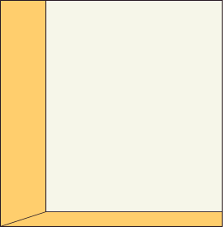

CỐT TRUYỆN
1

Slide 6



HALLOWEEN
Vào đêm Halloween là lúc mà zombie bắt đầu trỗi dậy chúng điên cuồng tấn công người dân trong ngôi làng và nhiệm vụ của bạn là phải tiêu diệt toàn bộ zombie để không có zombie nào có thể di chuyển vào ngôi làng.

Slide 7

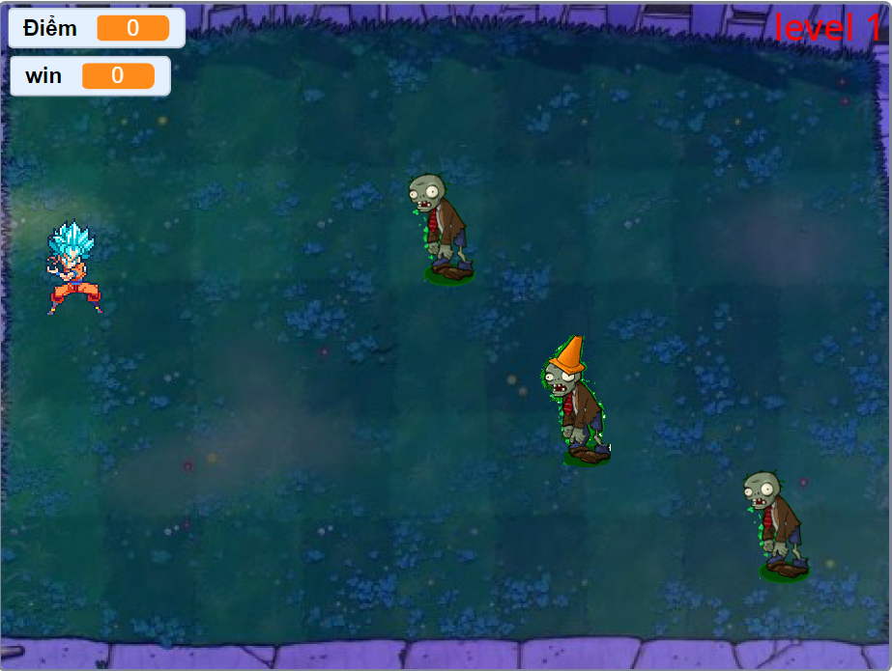




Slide 8



CHI TIẾT
VỀ GAME
2

Slide 9





NHÂN VẬT
1/ songoku super saiyan blue
2/ Zombie

Slide 10


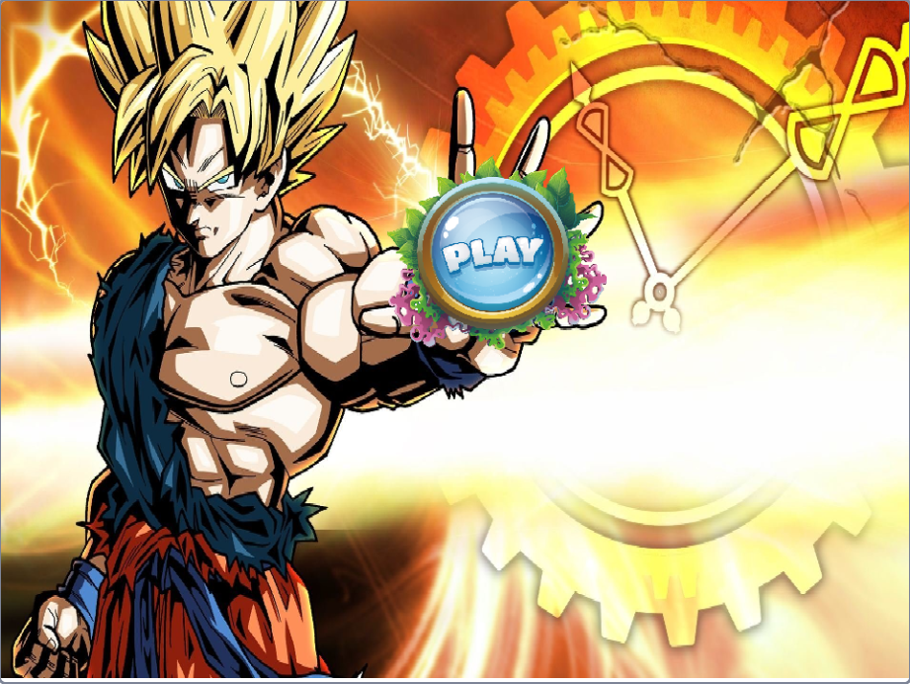

TÍNH NĂNG
Khi click “play” trò chơi bắt đầu chạy

Slide 11

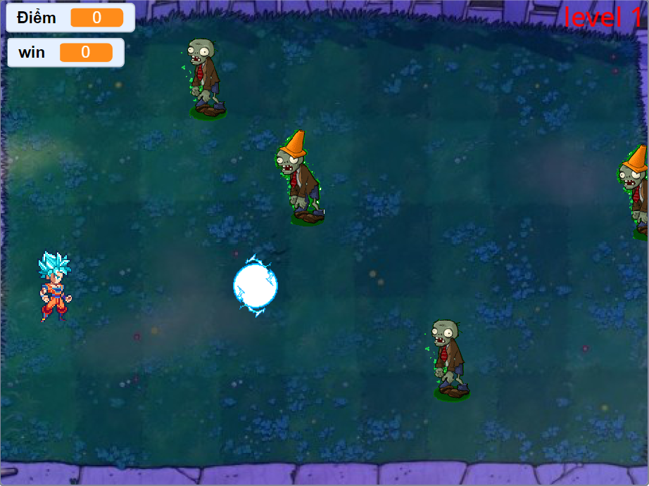


TÍNH NĂNG NHÂN VẬT
songoku sẽ di chuyển lên xuống và bắn ra quả cầu năng lượng, mỗi quả cầu chỉ có thể tiêu diệt một zombie.

Slide 12


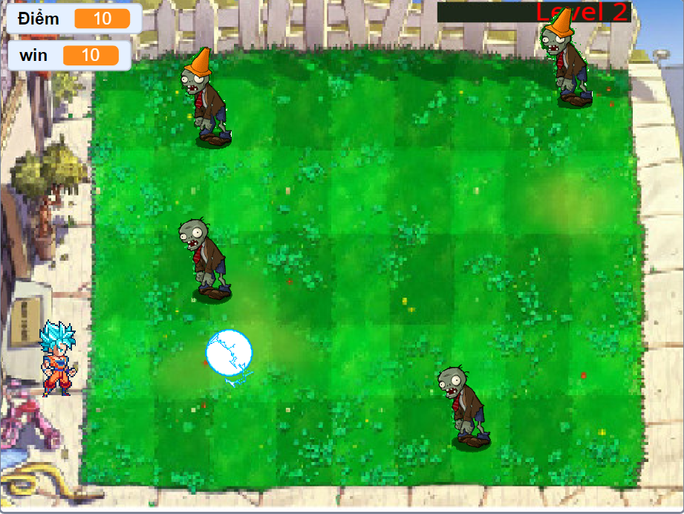


LUẬT CHƠI
Mỗi lần tiêu diệt được 1 zombie bạn sẽ được cộng một điểm .
Khi đạt đủ 10 điểm bạn sẽ di chuyển đến level 2 lúc này zombie sẽ ra nhiều hơn.

Slide 13

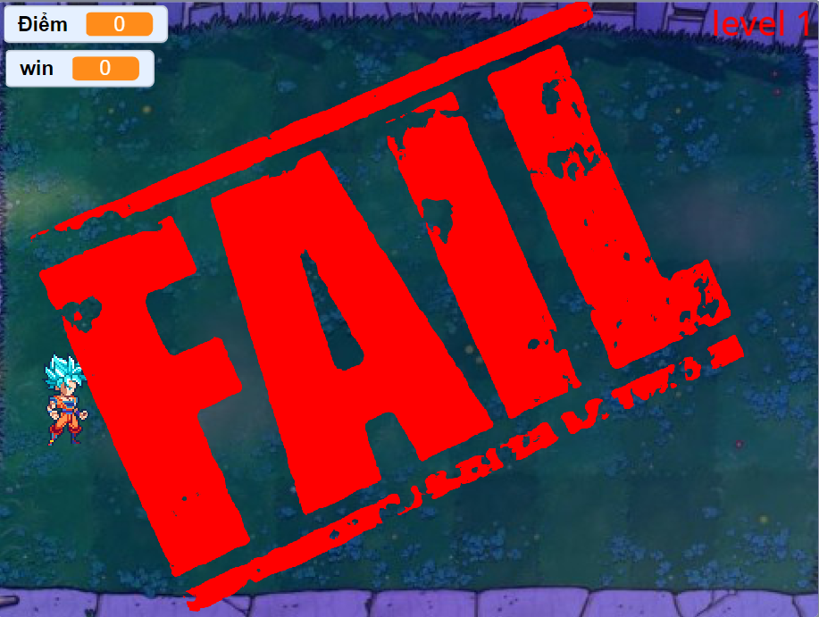
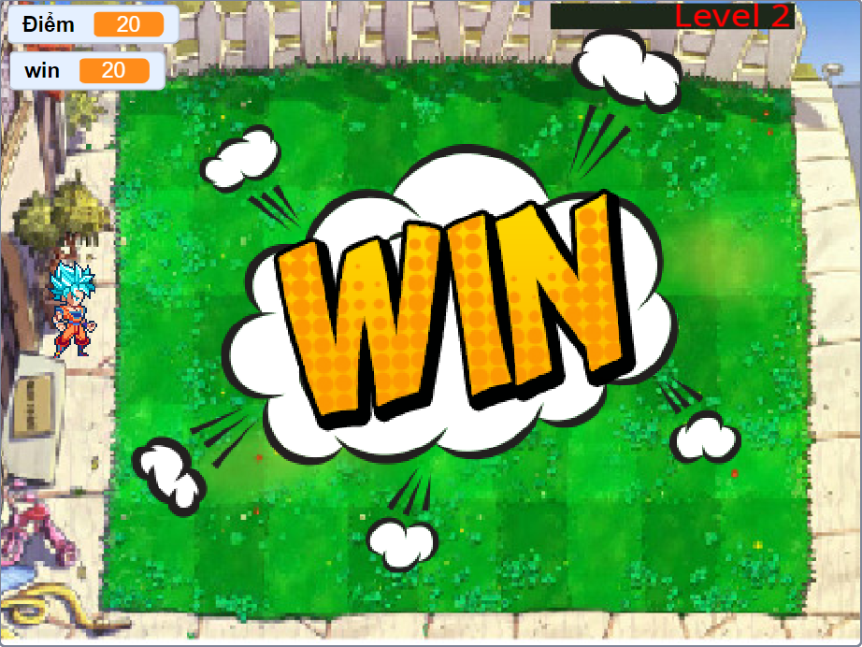

LUẬT
Khi zombie vượt qua goku màn hình sẽ hiển thị FAIL.
Khi bạn đủ tích đủ 20 điểm màn hình sẽ thông báo WIN.

Slide 14


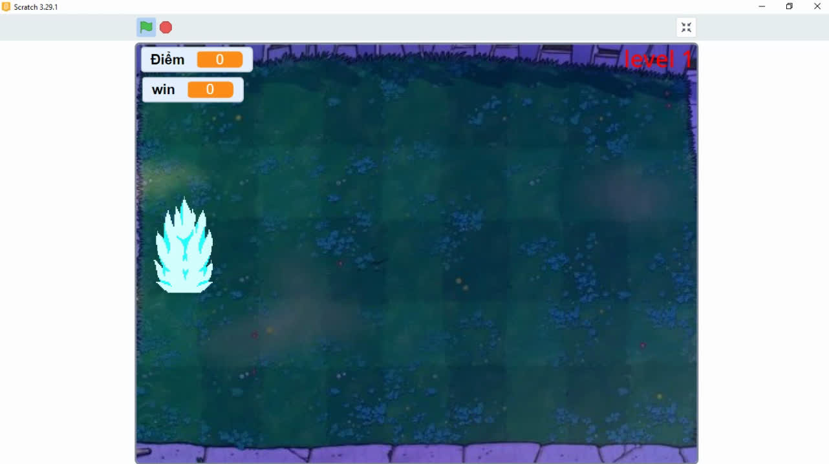

VIDEO GAME
Demo game

Slide 15




THANKS FOR
LISTENING!

